Slide 1
SWAGGER
Swagger là gì?
Tools trong swagger

Slide 2
Swagger là gì?
Swagger là hệ sinh thái gồm nhiều công cụ open source, sử dụng để thiết kế, tạo tài liêu, phát triển, giám sát và kiểm thử các APIs với OAS (OpenAPI Specification ).
https://swagger.io
https://github.com/swagger-api
Thiết kế, tạo tài liệu và phát triển các APIs cho team sử dụng SwaggerHub: https://app.swaggerhub.com

Slide 3
OAS (OpenAPI Specification ) là gì
- OpenAPI Specification là một định dạng mô tả API dành cho REST APIs. Một file OpenAPI cho phép bạn mô tả toàn bộ API bao gồm:
> Cho phép những endpoints (/users) và cách thức hoạt động của mỗi endpoint (GET /users, POST /users)
> Các tham số đầu vào & đầu ra của từng hoạt động
> Phương thức xác thực
> Thông tin liên lạc, chứng chỉ, điều khoản sử dụng và những thông tin khác
- API specifications có thể được viết bằng YAML hoặc JSON. Định dạng này dễ đọc, dễ hiểu cho cả người dùng

Slide 4
Tools trong Swagger
Swagger cung cấp 3 tools chính cho các developers :
- Swagger Editor : design lên các APIs hoàn toàn mới hoặc edit lại các APIs có sẵn thông qua 1 file config viết bằng JSON hoặc YAML
- Swagger UI: giao diện người dùng – để trực quan hóa và tương tác với các APIs
- Swagger Codegen : dùng để tạo tự động ra code Server hoặc Client từ các file config có sẵn

Slide 5
Swagger Editor & UI
Swagger cung cấp Editor & UI Online hoặc Open source miễn phí trên GitHub
Opensource : https://github.com/swagger-api/swagger-editor
Editor Online : https://editor.swagger.io
Swagger Editor & UI cung cấp editor code JSON hoặc YAML và UI trực quan hóa và tương tác các APIs, Models

Slide 6
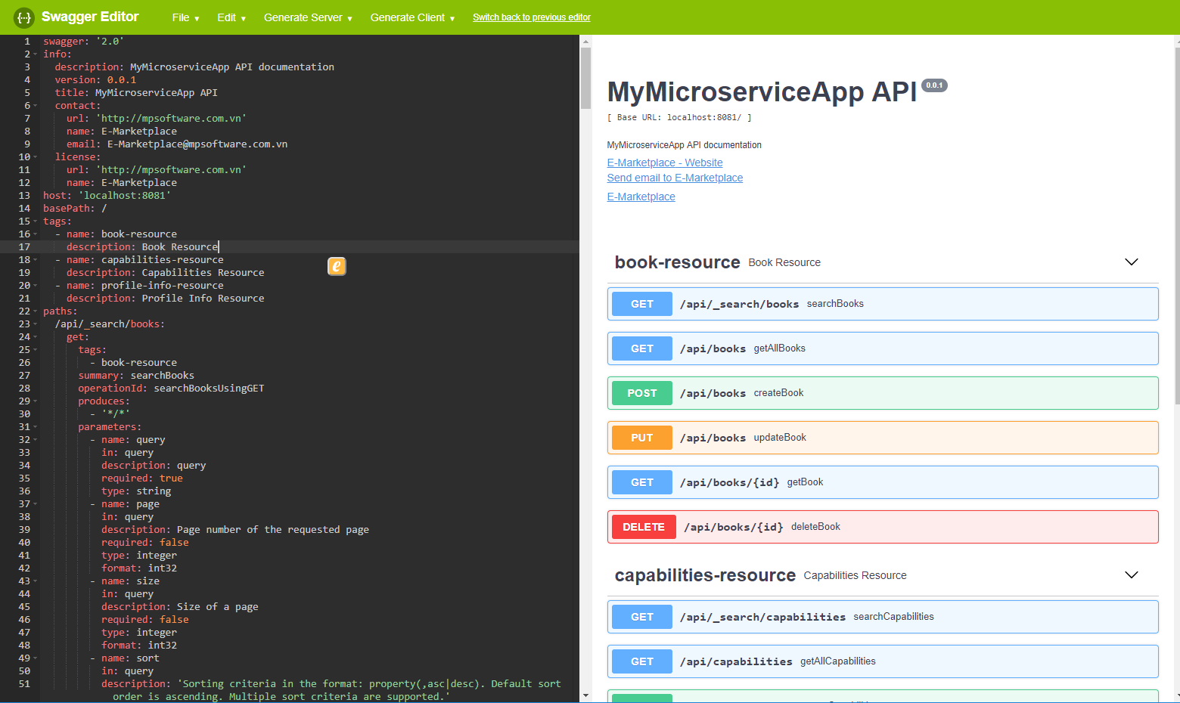
Swagger Editor & UI

Slide 7
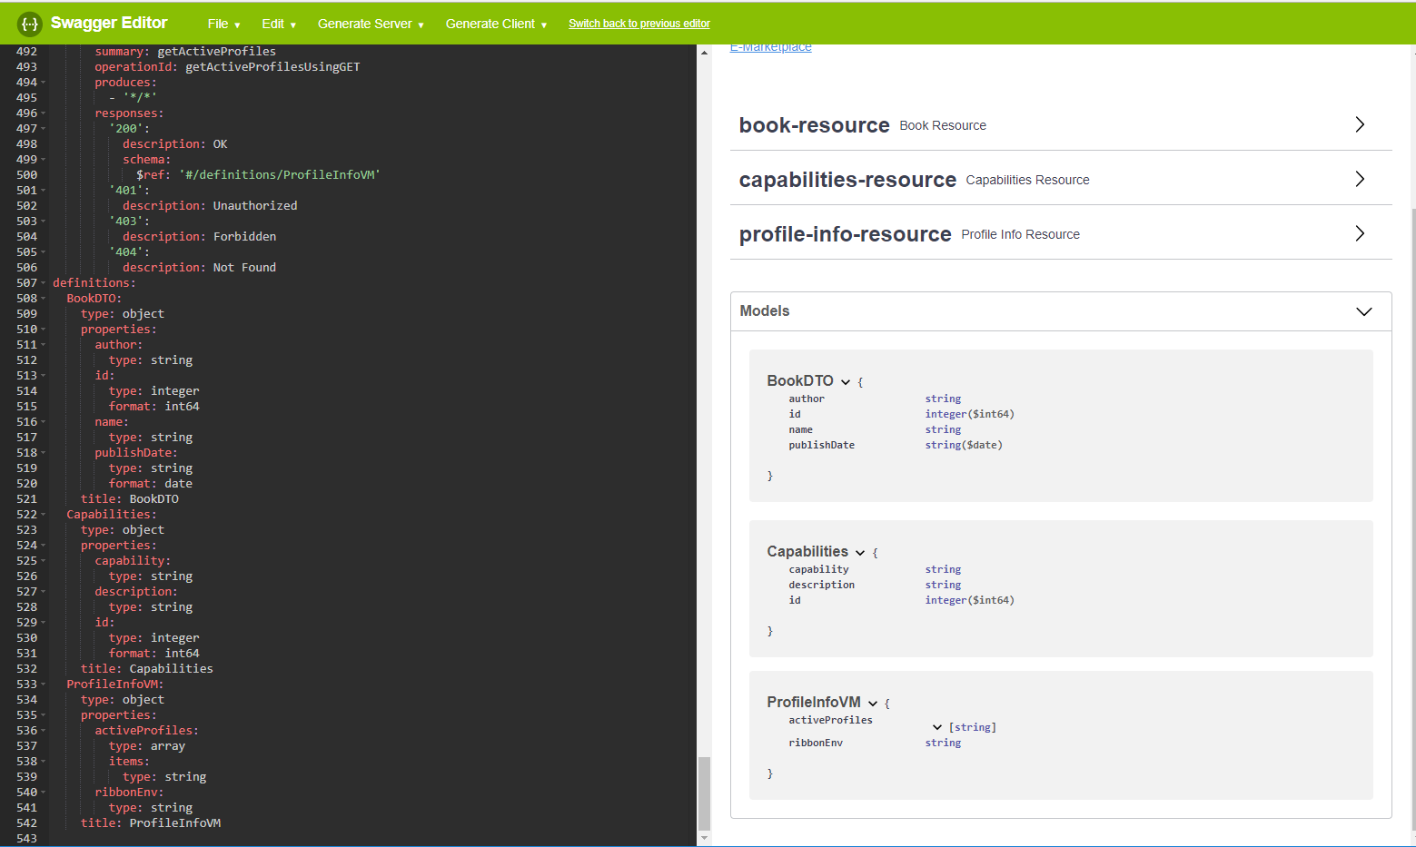
Swagger Editor & UI

Slide 8
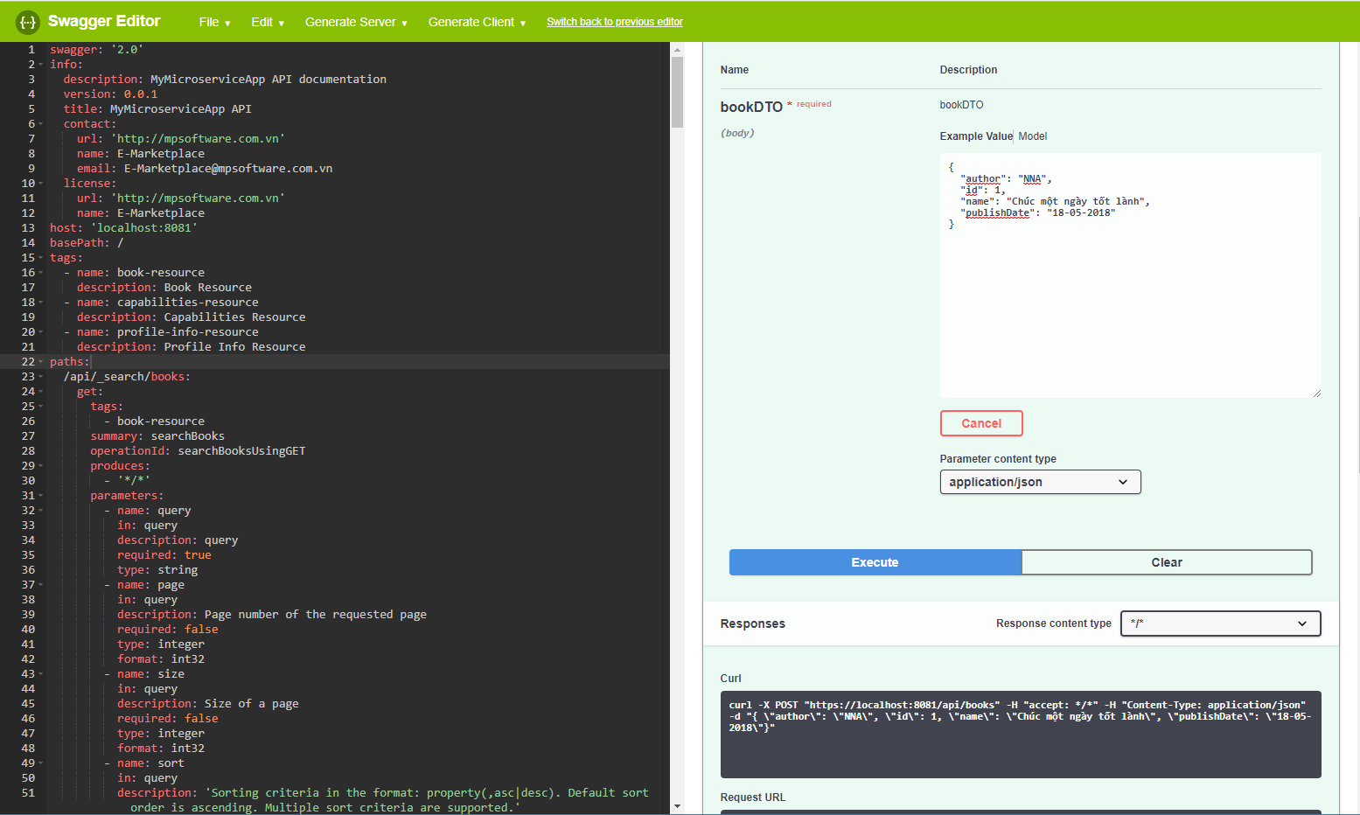
Swagger Editor & UI

Slide 9
Swagger Codegen
Swagger Codegen : dùng để tạo tự động ra code Server hoặc Client từ các file config có sẵn
Swagger Codegen tích hợp sẵn trên Swagger Editor
Công nghệ Server Swagger Codegen hỗ trợ: Node.js, PHP, Python, Ruby on Rails, Scala, Java Spring, ASP.NET…
Công nghệ Client Swagger Codegen hỗ trợ: html(2), go, javascript, php, python, ruby, swift, typescript-angular…

Slide 10
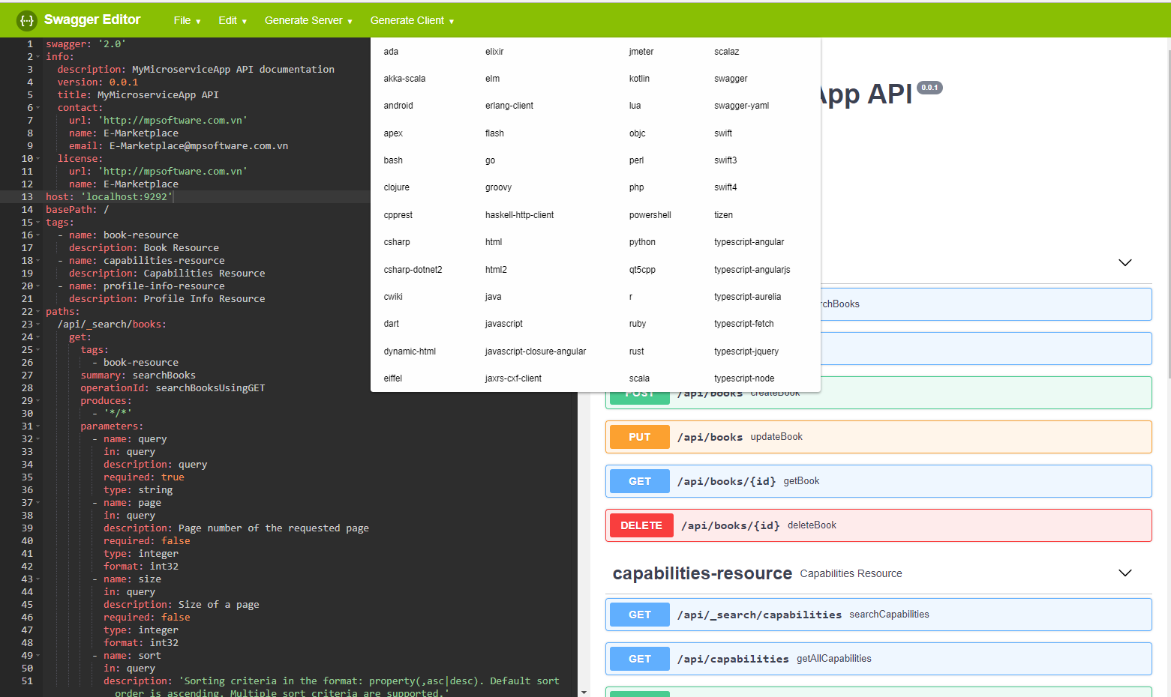
Swagger Codegen Client

Slide 11
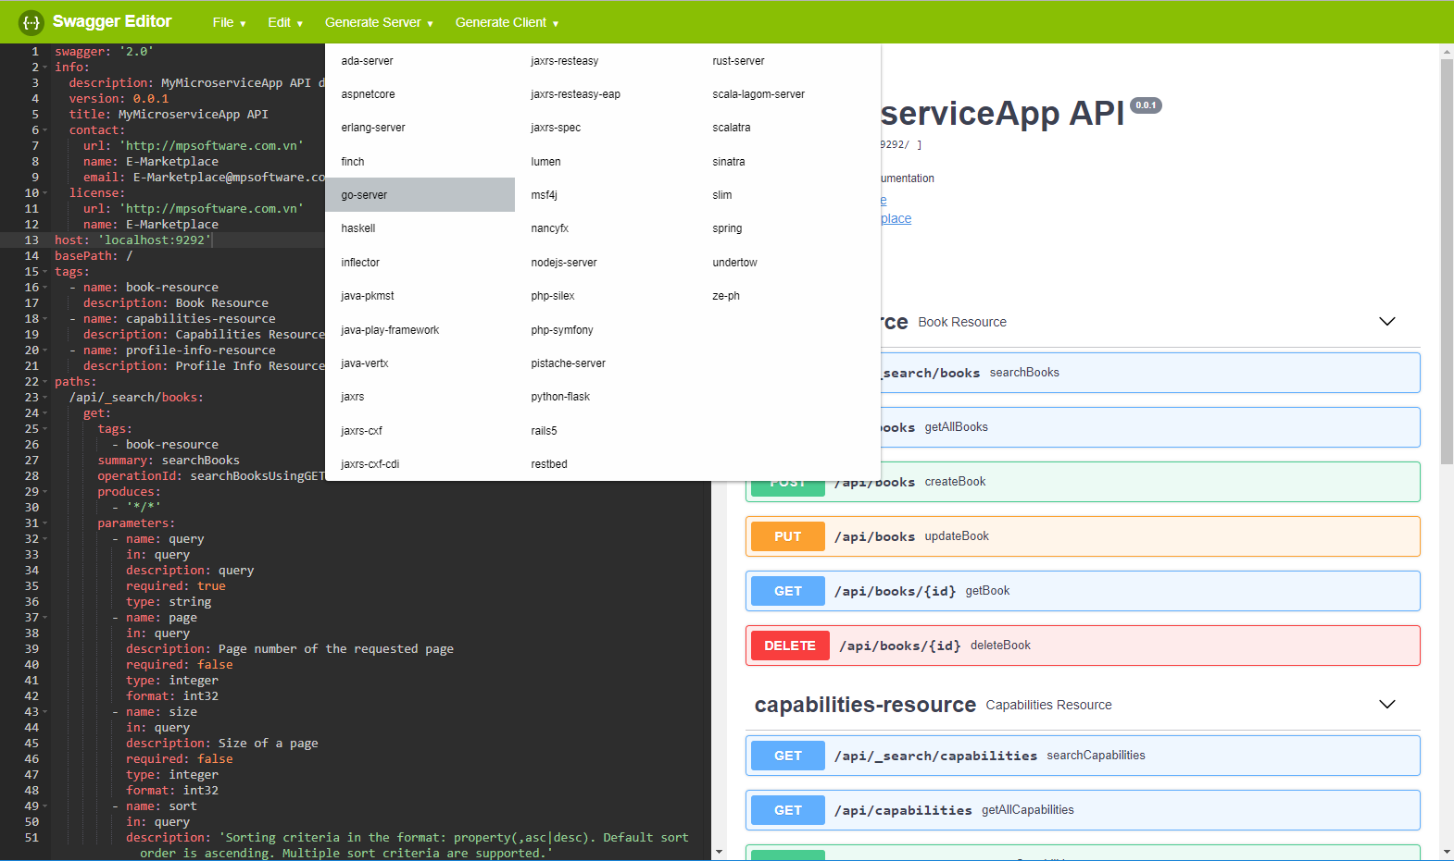
Swagger Codegen Server

